Slide 1
Теория автоматического управления
Лекция № 11
Методы синтеза линейных систем.

Slide 2
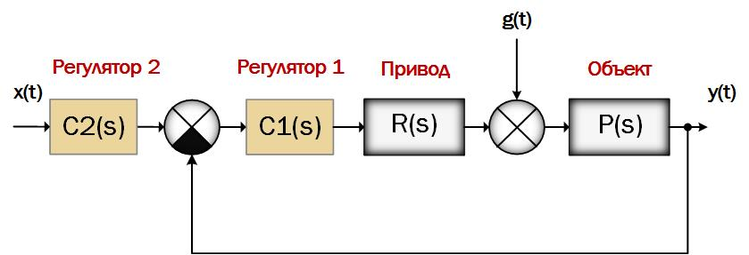
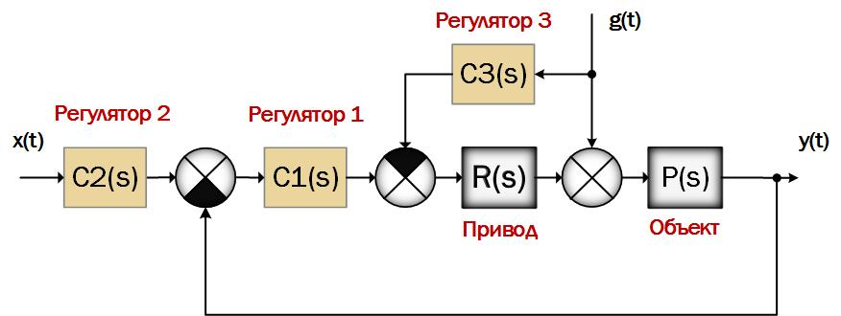
1. Комбинированное управление
с несколькими степенями свободы.
Схема САУ с двумя степенями свободы:
Схема САУ с тремя степенями свободы:

Slide 3
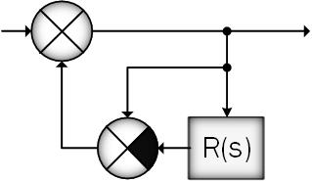
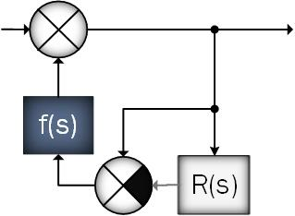
Метод получения обратной передаточной функции
- при малых ω
- при ω>>0

Slide 4
2. Робастность регуляторов
Задачи, связанные с робастностью
Объект
Объект
Робастная устойчивость
обеспечение устойчивости системы при всех допустимых отклонениях модели объекта от номинальной
Робастное качество
обеспечение устойчивости и заданных показателей качества системы при всех допустимых отклонениях модели объекта от номинальной
Гарантирующее управление
обеспечение заданных показателей качества системы при всех допустимых отклонениях модели возмущения от номинальной.
Возмущение

Slide 5
Непараметрическая неопределенность
Параметрическая неопределенность
Пусть задана номинальная модель управляемого объекта (включая привод)
Аддитивная неопределенность
Мультипликативная неопределенность
Критерий робастной устойчивости
передаточная функция номинальной замкнутой системы;
номинальная модель объекта;
регулятор.

